Slide 1
Preghiera ViaVai
Mi indicherai il sentiero della vita

Slide 2
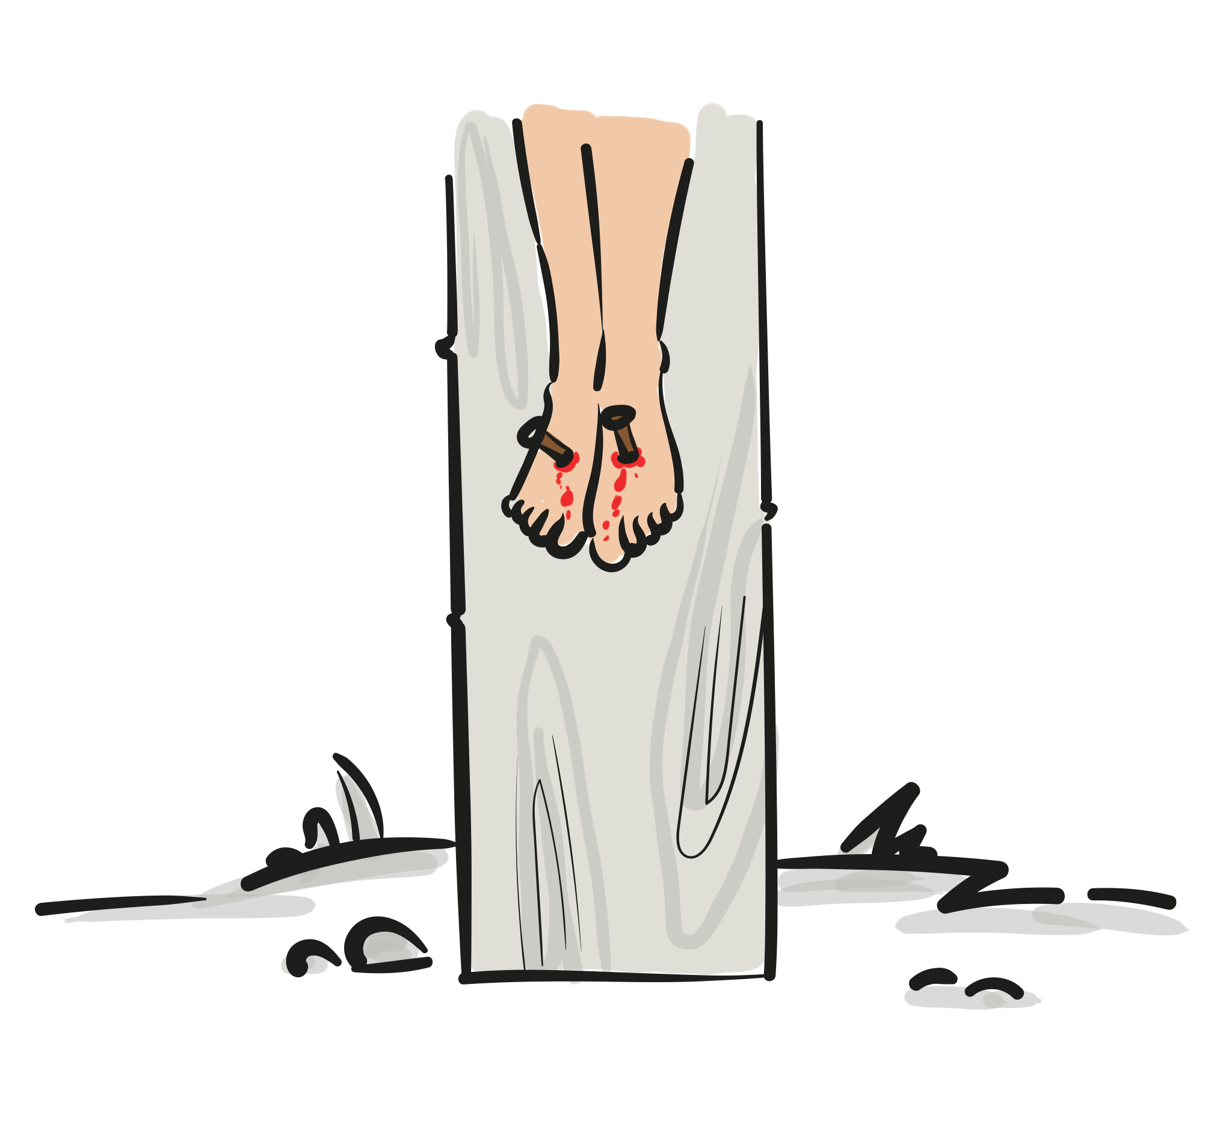
Arrivare fino alla fine

Slide 3
Entrare in preghiera
Viene accesa la settima candela posta sull’altare che identifica il passo del “arrivare”. Si canta l’antifona:
Mi indicherai il sentiero della vita, gioia piena alla tua presenza.
Mi Indicherai il sentiero della vita, dolcezza senza fine alla tua destra.

Slide 4
Entrare in preghiera
Invito alla preghiera
G. Nel nome del Padre…
L. È bello arrivare alla meta
T. Lì dove la vita sconfigge la morte.
L. È bello arrivare alla meta
T. Lì dove l’amore vince per sempre.

Slide 5
Parola di Dio
L. Ascoltiamo il Vangelo secondo Luca. (Lc 23,44-49) T. La tua Parola ci renda simili a te, Signore.
In quel tempo. Era già verso mezzogiorno e si fece buio su tutta la terra fino alle tre del pomeriggio, perché il sole si era eclissato. Il velo del tempio si squarciò a metà. Il Signore Gesù, gridando a gran voce, disse: "Padre, nelle tue mani consegno il mio spirito". Detto questo, spirò.

Slide 6
Parola di Dio
Visto ciò che era accaduto, il centurione dava gloria a Dio dicendo: "Veramente quest'uomo era giusto". Così pure tutta la folla che era venuta a vedere questo spettacolo, ripensando a quanto era accaduto, se ne tornava battendosi il petto. Tutti i suoi conoscenti, e le donne che lo avevano seguito fin dalla Galilea, stavano da lontano a guardare tutto questo.
Parola del Signore.
T. Lode a te, o Cristo.

Slide 7
Intercessioni
Preghiamo insieme e diciamo: “Ascoltaci, Signore”
- Preghiamo per tutte le persone condannate ingiustamente.
- Preghiamo per quanti si sentono lontani dal tuo amore.
- Preghiamo per noi perché possiamo sperimentare ogni giorno di più l’Amore del Signore per noi.
Canto finale

Slide 8
Canto finale

